Slide 1

ゲーミング
ハイドロゲル

Slide 2
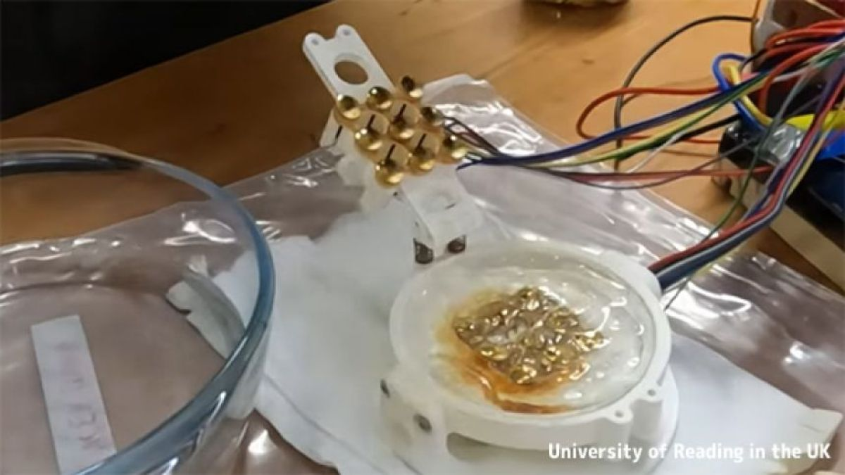
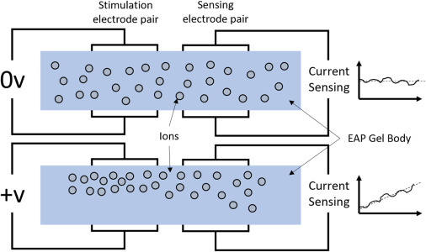
ゲーミング・ゲル
電気的な刺激でボールの位置を伝え、イオンの流れでパドルを操作できるようにした。
このハイドロゲルは「電気活性高分子（EAP）」で電気信号に反応する高分子のこと。
電流が流れると内部に含まれた「イオン」（電荷を持つ粒子）が移動し、それによって形状や大きさが変わるという性質がある。こうした性質をうまく利用することで、人工筋肉として機能させることができる。例えば、今回の研究を率いたレディング大学の林 叔克氏らは以前、ハイドロゲルを心臓のペースメーカーと組み合わせ、本物の心臓のように収縮と拡張させる実験を行なっている。だが、この研究を進めるうちに面白いことがわかった。そのハイドロゲルがなんと「記憶」があるらしき振る舞いを示した。ハイドロゲルに記憶を刻みつけるには、繰り返し圧縮してやればいい。こうすると、ペースメーカーを停止させても、そのリズムに合わせて振動してくれる。
Notes:
このぷるんっとした透明なハイドロゲルには記憶があり、それによってゲームの腕前がアップする。
英レディング大学の研究チームが実証したのは、このごく基本的な物質には記憶があり、「ポン」というゲームをプレイさせるほど、パフォーマスが向上するということだ。
人工脳と言うにはシンプルすぎるが、それでも学習して環境に適応する”スマート材料”の登場につながる成果であるという。
シンプルなゲルに記憶が！？
今回使われたハイドロゲルは「電気活性高分子（EAP）」をベースに作られたものだ。
ハイドロゲルとは、水を大量に吸収してゲル状になる物質のことで、こんな不思議な特性もある）。
EAPとはごく簡単にいえば、電気信号に反応する高分子のこと。
電流が流れると内部に含まれた「イオン」（電荷を持つ粒子）が移動し、それによって形状や大きさが変わるという性質がある。
こうした性質をうまく利用することで、人工筋肉として機能させることができる。
例えば、今回の研究を率いたレディング大学の林 叔克氏らは以前、ハイドロゲルを心臓のペースメーカーと組み合わせ、本物の心臓のように収縮と拡張させる実験を行なっている。
だが、この研究を進めるうちに面白いことがわかった。そのハイドロゲルがなんと「記憶」があるらしき振る舞いを示したのだ。
ハイドロゲルに記憶を刻みつけるには、繰り返し圧縮してやればいい。こうすると、ペースメーカーを停止させても、そのリズムに合わせて振動してくれる。
それはイオンの動きが、それまでの動きに影響されているということで、ある種の記憶とみなすことができる。
ゲルがゲームプレイを学習
今回の研究は、このハイドロゲルの記憶機能を応用したものだ。その結果、ごく基本的な物質でも、人間の脳のような学習ができることが証明された。
その実験では、「ポン」という卓球のようなビデオゲームが利用された。
ポンは画面両側にあるパドルでボールを弾きあってスコアを競うゲームだ。
この画像を大きなサイズで見るPONGゲーム / Image credit: WikiJunkie / WIKI commons だが、このままでは使えないので、実験のポンはパドル1つでテニスの壁打ちをするようなスタイルに改造されていた。
さらにハイドロゲルがこれをプレイできるよう、電気的な刺激でボールの位置を伝え、イオンの流れでパドルを操作できるようにした。
そのうえでハイロドロゲルがミスることなく、壁打ちをどれだけ続けられるのか観察してみる。
すると段々とラリーが長く続くようになることがわかったのだ。そして20分もすると、そのプレイ技術が最高潮に達した。
これについてヴィンセント・ストロング氏は、ニュースリリースで次のように説明する。
「ボールが動くと、ゲルには段々とすべての動きの記憶が蓄積されていきます。するとパドルは、シミュレーションされた環境内でそのボールに合わせて動くのです」
基本的な物質に記憶がある証拠
研究チームによれば、この結果は、特別に設計されたわけでもない基本的な物質であっても、記憶が残るものがあるという証拠であるそうだ。
これを利用すれば、シンプルな物質であっても生物やAIのような複雑な動作を実現できるかもしれない。
ただし、それは物質に感覚が芽生えたわけでも、記憶に基づいて意図的に行動しているわけでもないことに注意が必要だ。
むしろ、居眠りをしていて、ほっぺに袖や机のアトがつくようなものであるとのことだ。
それでも、今後の進展が楽しみな研究だ。記憶を機能させるメカニズム解明のヒントになるだろうし、これを応用した”スマート材料”の可能性を開くことになるだろう。
研究チームの次のステップは、物質の中で学習が実際に行われているかどうかを具体的に示すことであるそうだ。
この研究は『Cell Reports Physical Science』（2024年8月22日付）に掲載された。
References: Pong prodigy: Hydrogel material shows unexpec | EurekAlert! / Jelly plays Pong and gets better at with practice

Slide 3
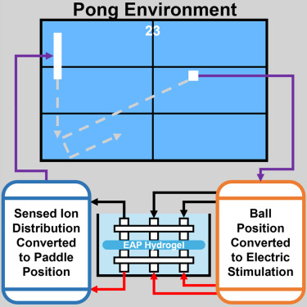
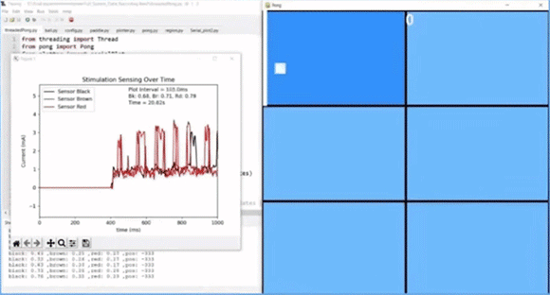
ゲーミング・ゲル
https://www.cell.com/cell-reports-physical-science/fulltext/S2666-3864(24)00436-3?_returnURL=https%3A%2F%2Flinkinghub.elsevier.com%2Fretrieve%2Fpii%2FS2666386424004363%3Fshowall%3Dtrue

Slide 4
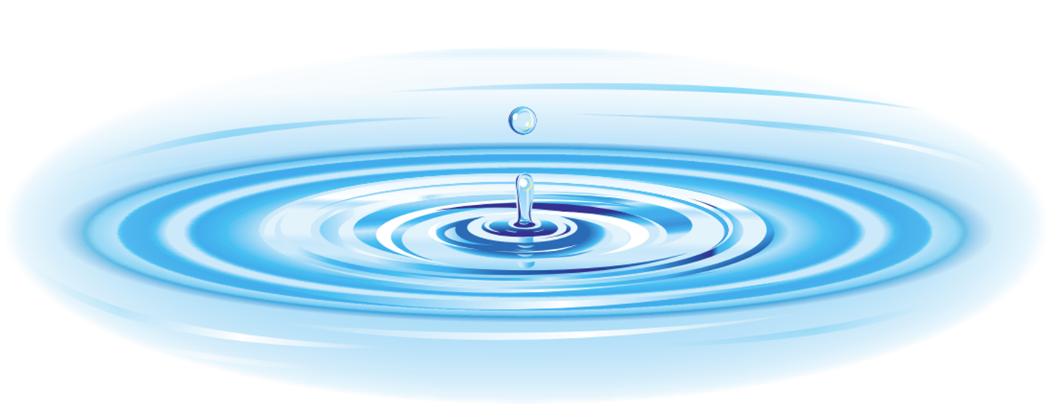
水と高分子の世界

Slide 5
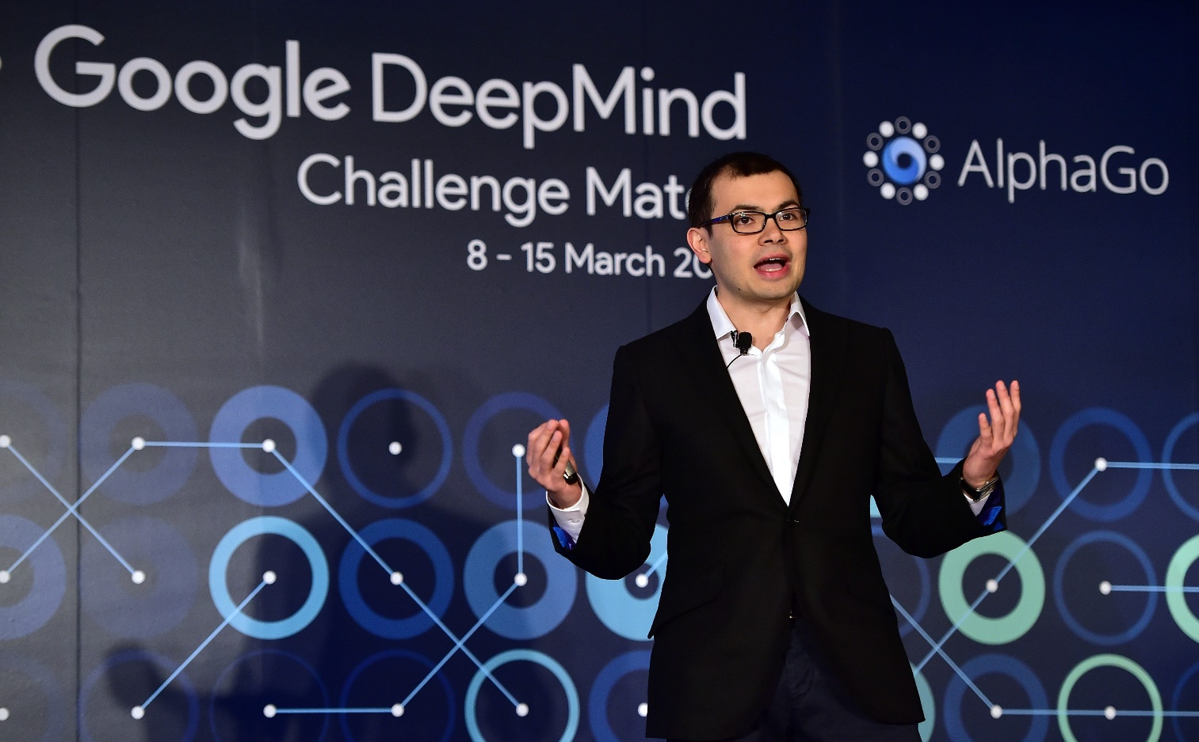
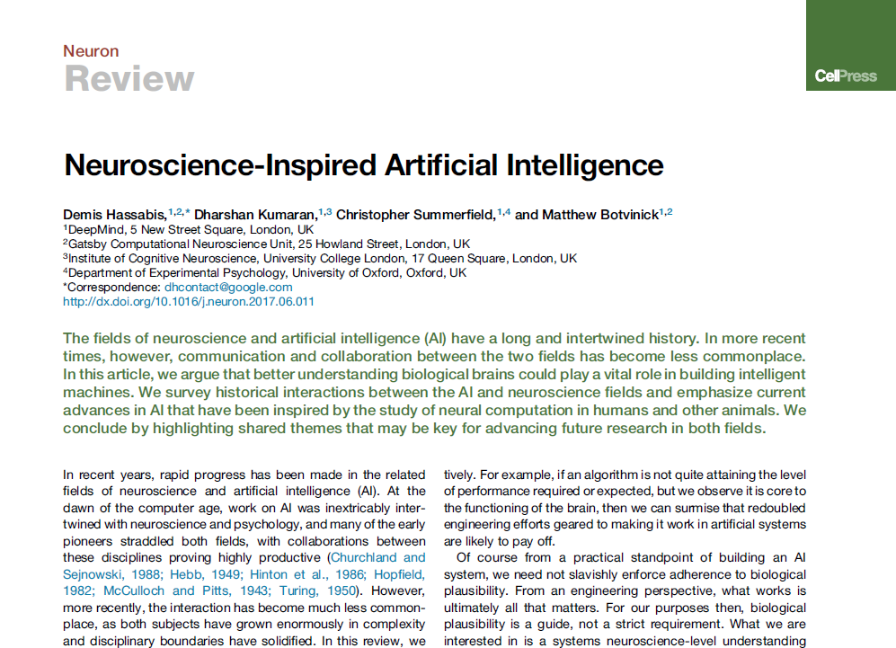
脳科学者であり人工知能開発者であるハサビス：Google DeepMind CEO就任
記憶や想像をつかさどる脳領域である海馬の研究で博士号を持っている脳科学者
GoogleResearchのGoogle BrainチームとDeepMindを統合し、Google DeepMindを立上
「Neuroscience-Inspired Artificial Intelligence」
Neuron 95, July 19, 2017
Demis Hassabis, the CEO of Google DeepMind
The fields of neuroscience and artificial intelligence (AI) have a long and intertwined history. In more recent times, however, communication and collaboration between the two fields has become less commonplace.
In this article, we argue that better understanding biological brains could play a vital role in building intelligent machines. We survey historical interactions between the AI and neuroscience fields and emphasize current advances in AI that have been inspired by the study of neural computation in humans and other animals. We conclude by highlighting shared themes that may be key for advancing future research in both fields.
世界的ゲーマーであり、
ゲーム開発者でもある！
Sorce：https://www.w3livenews.com/News/ReadArticle
（出典）https://www.cell.com/neuron/fulltext/S0896-6273(17)30509-3

Slide 6
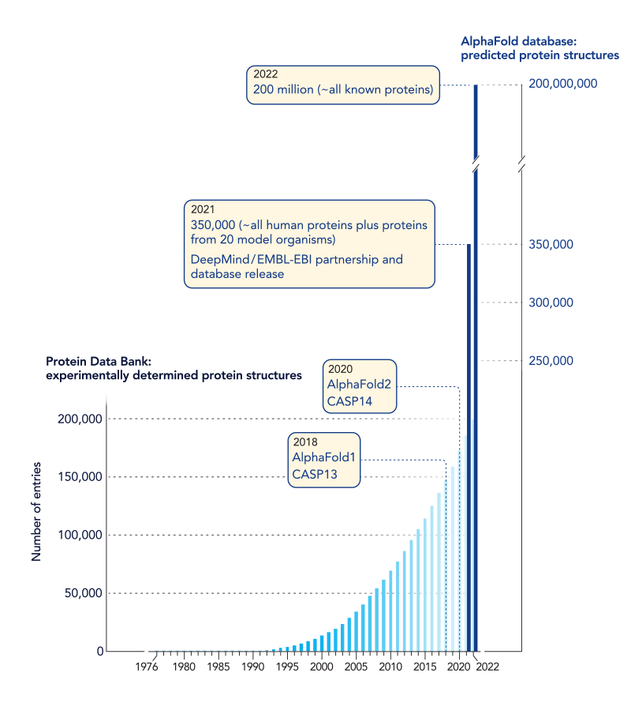
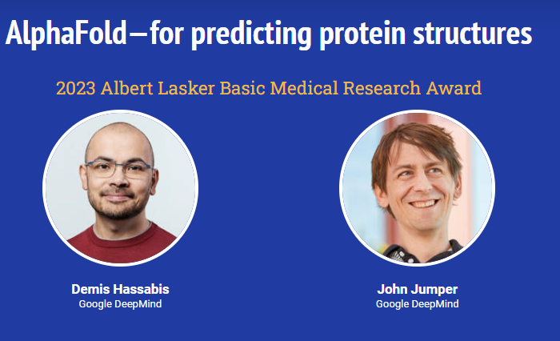
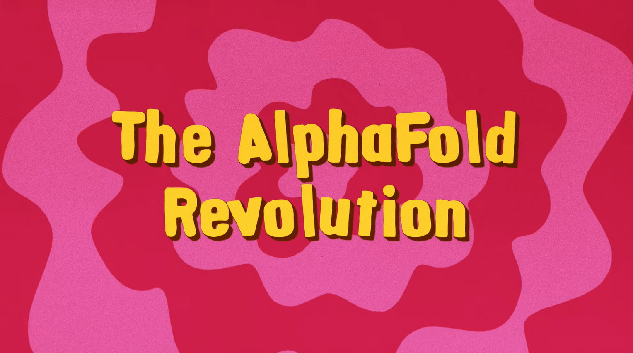
DeepMind ラスカー賞受賞
ラスカー賞受賞は、ノーベル医学生理学賞への第一歩
[出典] Lasker Foundation 2023 Winners. AlphaFold—for predicting protein structures
Google DeepMind社の
CEO Demis Hassabisと
senior research scientistのJohn Jumperが、
AlphaFoldの研究により、
ラスカー賞の中で、アルバート・ラスカー基礎医学研究賞を受賞。
https://youtu.be/8ihsMydTKI4
https://laskerfoundation.org/wp-content/uploads/2023/09/2023-basic-01.png

Slide 7
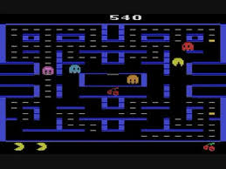

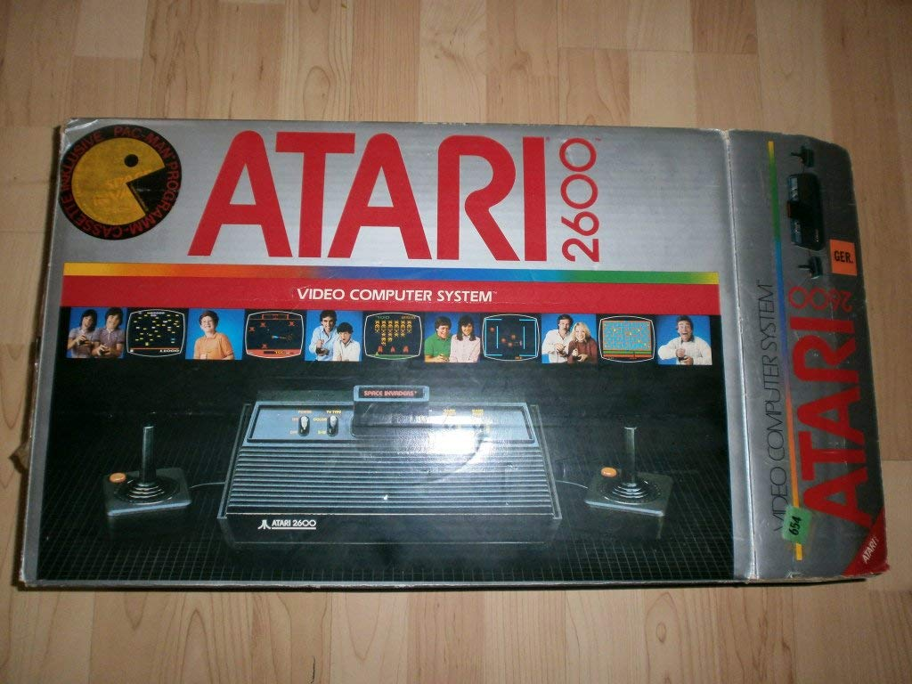
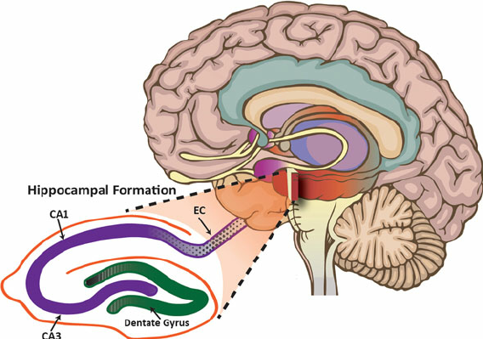
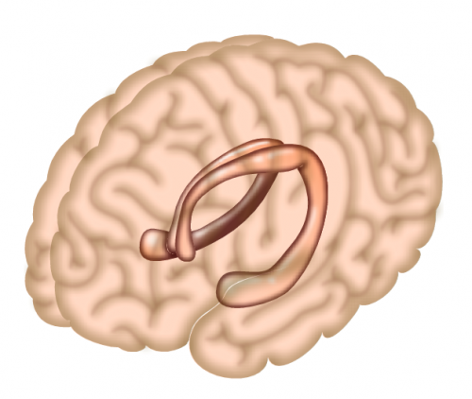
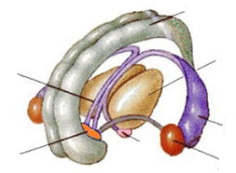
DeepMindのDemis Hassabisに注目！
Atari 2600
DQN＝深層学習+強化学習
Deep Q-Network
Deep Learning
Reinforcement Learning
Google DeepMindが、エピソード記憶を適用し、圧倒的な学習能力を得ることを短期で可能とした！それが「DQN」である！！
Humanlevel control through deep reinforcement learning. Nature（2015） 518, 529–533.
Episodic Memory
（出典）Nicovideo.jp
海馬：エピソード記憶
記憶に関わる神経回路はPapez回路と呼ばれている。帯状回が興奮する事で海馬 → 海馬采・脳弓 → 乳頭体（乳頭体視床路を通る）→ 視床前核 → 帯状回 → 海馬傍回 → 海馬体を結ぶ経路で持続的に興奮する事で情動が生まれ記憶に関与する事が知られている。(パペッツ回路）情動・本能などに関与するほか、恐怖・攻撃・性行動・快楽反応にも関与。
★エピソード記憶（Episodic Memory）は、one-shot encodingとも呼ばれ、たった一度の出来事、経験で、前後の文脈を踏まえた形で一瞬で記憶し、後で思い出し追体験が出来る長期の記憶。
大脳辺縁系
limbic system
帯状回
視床
脳弓
CA2
海馬
脳内GPS
海馬
CA3
（出典）
https://www.researchgate.net/figure/Hippocampus-and-associated-structures_fig1_257885087
中隔核
偏桃体
（出典）https://medicalxpress.com/news/2015-10-role-hippocampus-memory.html
http://www.akira3132.info/limbic_system.html
Notes:
エピソード記憶を有効に人工知能に取り組んだ例が、DQN (Deep Q-Network)です。DeepMind発のブレイクスルーを起こした人工知能で、特徴となっているのは深層学習（Deep Learning） + 強化学習（Reinforcement Learning）という組み合わせです。Atari 2600 video gamesというインベーダーなどの古典的なビデオゲームを、画像のピクセル情報のみをインプットに0から学習していき、人間を越えるパフォーマンスを出した話 (⁵Mnih et al., 2015)は有名ですが、そのパフォーマンスの1つのカギは、"experience-replay"という、ネットワークがトレーニングデータの一部を保管し、オフラインで繰り返し再生することで、過去の成功と失敗を学びなおす仕組みにあります。この仕組みにより、人工知能はデータをより効率的に使い、学習することができます。この記憶を繰り返し再生する仕組みは、人間の場合睡眠中に特に起きます。
人の場合、脳の中で記憶が繰り返し再生されることで長期にわたって保存されるのですが、もちろんその利点はEpisodic control（エピソード的コントロール）にあります。要は、新しい状況を目の前にしたとき、過去の似た状況を参照し、次の行動の手掛かりにすることです。DQNは「エピソード記憶」を持っているので、例えば取り組んでいるビデオゲームで新しい場面に直面した時、過去の似た状況を参照し、次の一手を選択することができます。
具体的には、トレーニングの中で経験してきた場面 (states)と、その場面で可能な行動 (action)を取った時に対応する最大の報酬値 (Q-value)を、記憶としてDQNは持っています。新しい場面に直面した時、過去の近い場面 (k-means)で可能な行動の選択肢それぞれのQ-valueを計算し、最も利益の大きいと思われる行動をします。DQNが示したように、こうしたエピソード記憶的なものを持つ人工知能には、既存の人工知能をはるかに超えたパフォーマンスが期待できます。

Slide 8
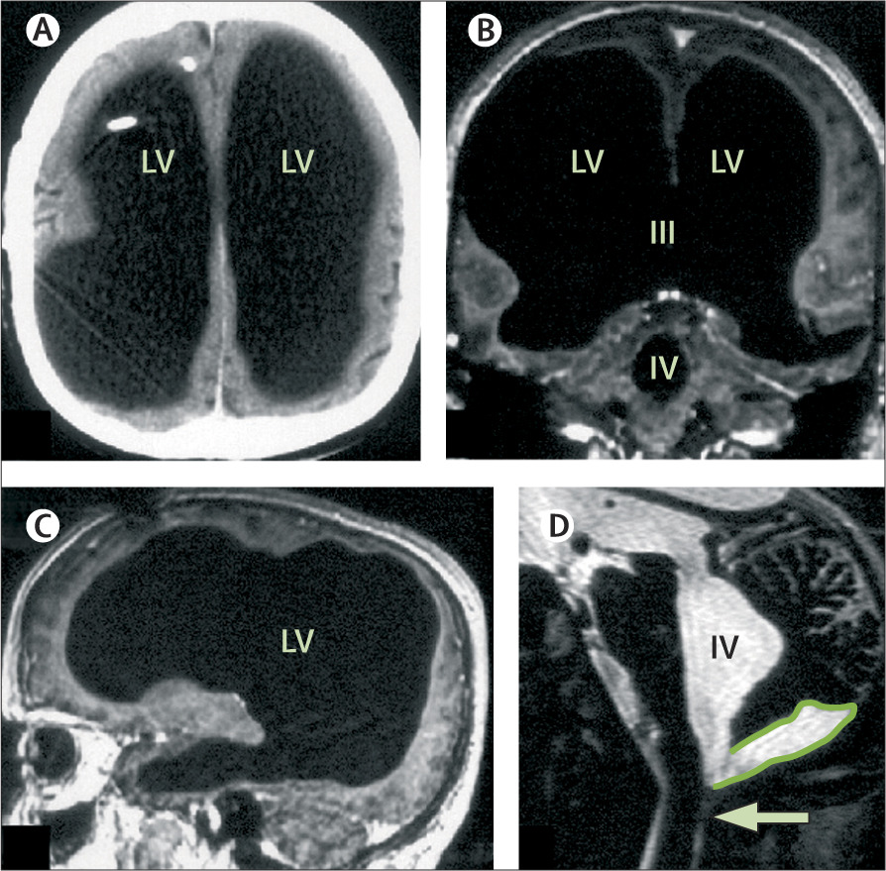
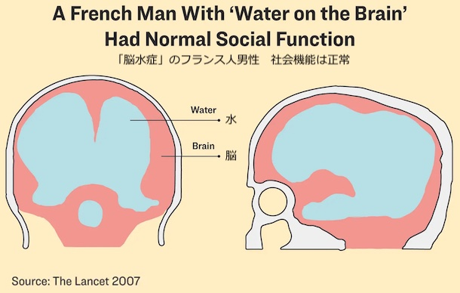
脳がほとんど無いのに社会生活に問題ない・・・
医学誌「LANCET」Brain of a white-collar worker
正常な脳皮質は感覚と運動を司り、海馬は記憶を司る。水頭症患者はこれらの脳領域が失われるか、容積が大幅に減少するが、それでも関連する機能は実行できる。
英イェフィールド大学の神経学者ジョン・ローバー教授（1915- 1996年）は、水頭症の子供の 600例以上を分析した。
その中で、最も重篤な水頭症と脳萎縮を患う約 60人の子供の半数は、 IQが 100を超えており、通常の生活を送っていることを発見した。
https://www.thelancet.com/cms/10.1016/S0140-6736(07)61127-1/asset/2bb1a54c-8ef2-4b84-8658-55343a24b192/main.assets/fx1_lrg.jpg

Slide 9
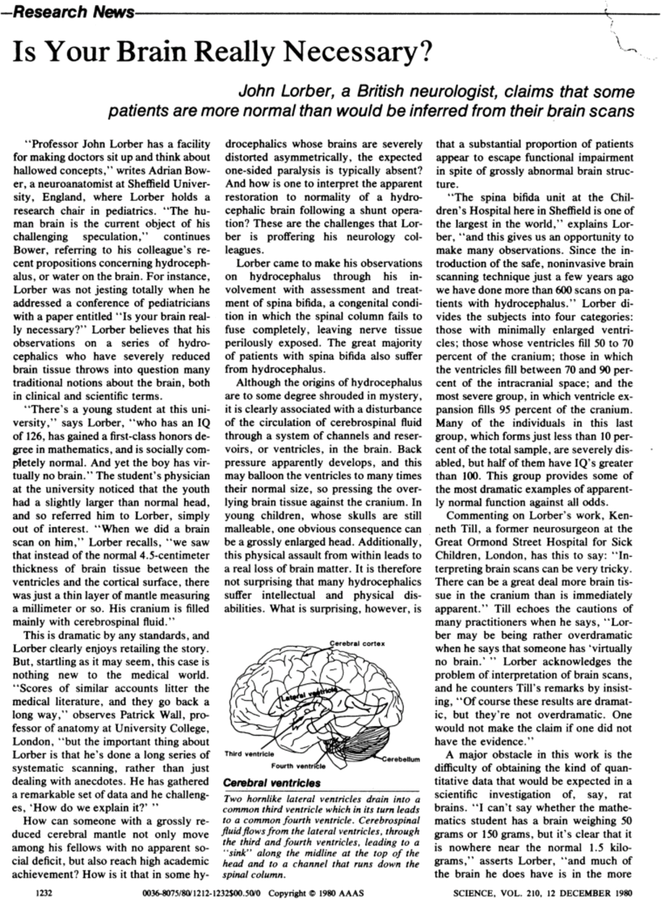
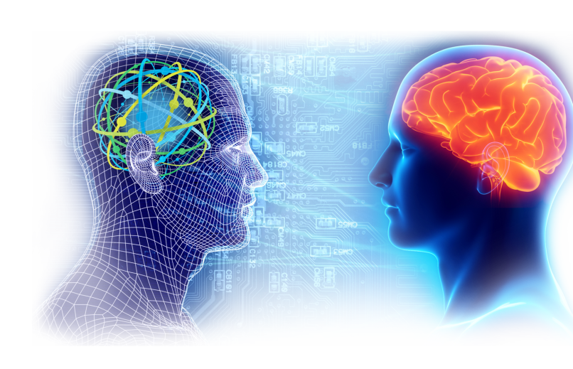
脳は必要か？
ゲルで大丈夫だったりして
https://www.science.org/doi/10.1126/science.7434023

Slide 10
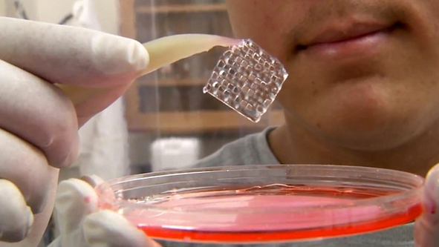
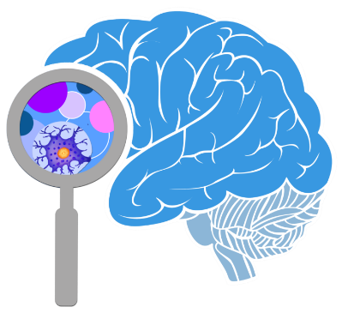
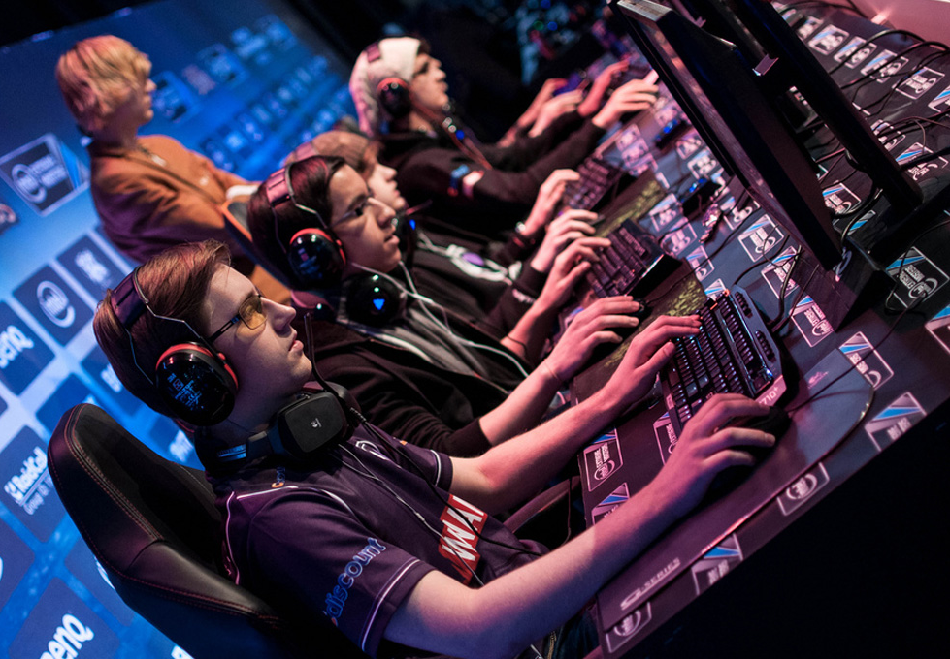
学習済みゲル
脳の一部機能を学習した部分を
「ゲーミング・ゲル」、「学習ゲル」を移植

Slide 11
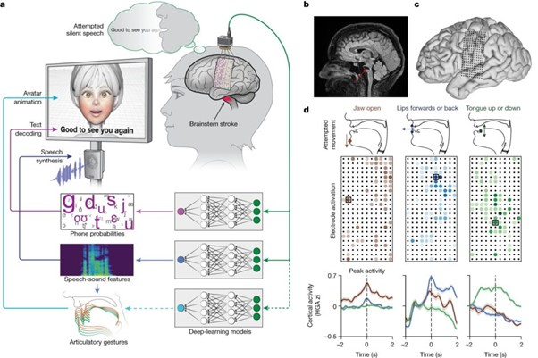
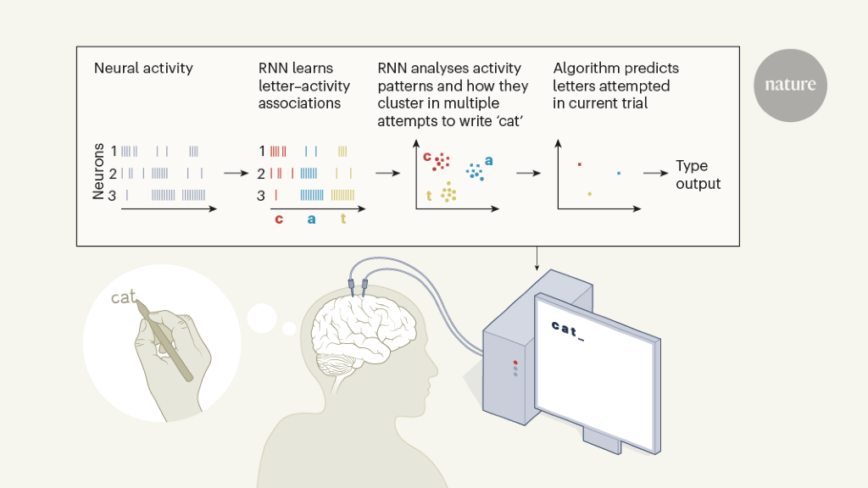
ニューロデータと予測ＡＩの融合
ノイズ入りニューロデータを言語予測AIで補助し精度を向上
A high-performance neuroprosthesis for speech decoding and avatar control
Neural interface translates thoughts into type
脳内に埋め込まれた微小電極のアレイから得た個々のニューロンの神経活動の記録から人工ニューラルネットワークを訓練し、被験者による発話の試みを解読できるようにした。
この装置を使った筋萎縮性側索硬化症（ALS）患者は、平均で62語／分の速度でコミュニケーションを取ることができた。
運動皮質の神経活動から試みられた手書きの動きをデコードし、それをリアルタイムでテキストに翻訳する皮質内BCIを開発。
この BCI を使用することで、脊髄損傷により手が麻痺した研究参加者は、オンラインでは 94.1%の精度で1 分あたり90文字のタイピング速度を達成。汎用のオートコレクトによりオフラインでは99%以上の精度を達成
（出所）マイアミ大学
サフラト・ヒズロエフ (miami.edu)
Source:Nature
https://www.nature.com/articles/s41586-023-06443-4
※Speech Neuroprosthesis（スピーチ・ニューロプロテーゼ）とは、発話時の脳の活動を脳内の電極を通じて文字変換・出力し、ディスプレイ画面に表示する技術。
Source:Nature
https://www.nature.com/articles/d41586-021-00776-8

Slide 12
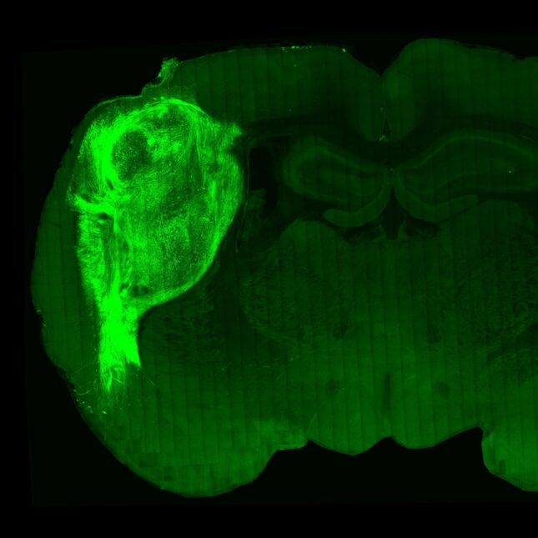
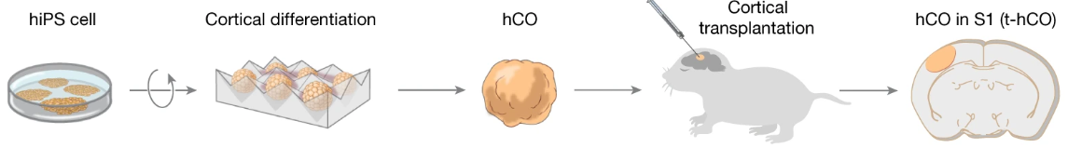
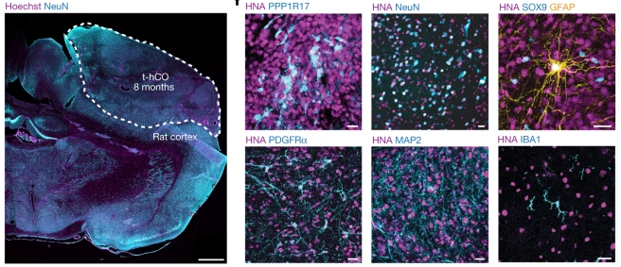
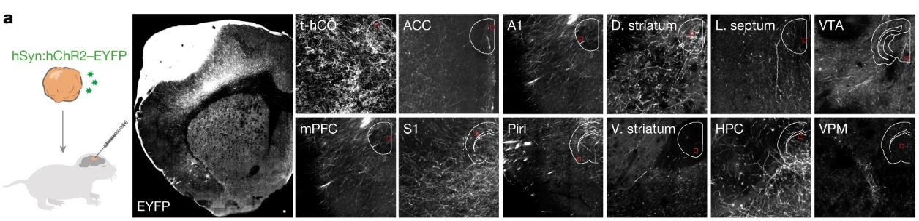
ラットの脳にヒト脳オルガノイドを移植＠スタンフォード大学
ラットの脳にヒト脳オルガノイドを移植
https://www.statnews.com/2022/10/12/human-neurons-implanted-in-rodent-brain-lead-rat-to-water-and-make-it-drink/
ヒト脳オルガノイド
（ゲスト脳）
ラットの脳
（ホスト脳）
https://www.statnews.com/2022/10/12/human-neurons-implanted-in-rodent-brain-lead-rat-to-water-and-make-it-drink/

Slide 13
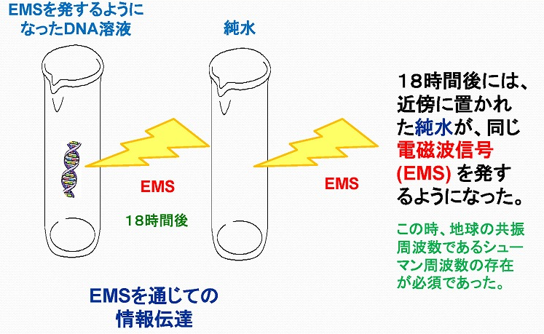
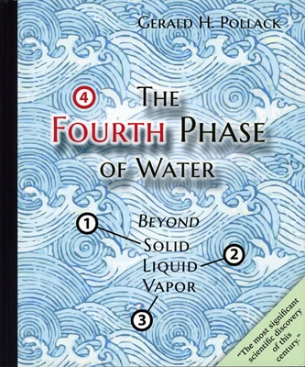
水の結晶化
シントン大学のジェラルド・ポラック教授のチームは、電流を流すと、水は数百マイクロメートルの距離で液晶に変わるという新しい発見を発表。固体、液体、気体（蒸気）に続く水の4番目の状態。水の4番目の状態は固体と液体の状態の間にある構造化され、液体の結晶化である。
電磁波信号（Electromagnetic Signal：ＥＭＳ）

Slide 14
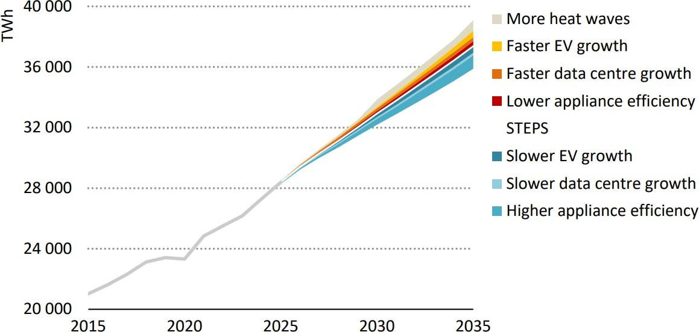
WEO2024における世界の電⼒需要予測
本年10⽉、IEAは「World Energy Outlook 2024」を公表。世界的なエネルギー危機や特定国へのサプライチェーン依存によるリスクの⾼まりを踏まえて、エネルギー安全保障の不変の重要性を再確認するとともに、不確実性を強調し、「将来のエネルギー需給の姿に対して単⼀の⾒解を持つことは困難」と指摘。
また、世界の電⼒需要は、STEPS（注）で2023年から2035年に向けて年率約3％で増加すると予想。電⼒需要の主な変動要因として、 ①データセンター需要、②平均気温の上昇、③電気機器の省エネ、④EV需要を挙げている（①〜④の感度分析では、年成⻑率は約2.7％〜3.4％まで変動）。
世界の電⼒需要予測とSTEPS感度分析（2015年〜2035年）
熱波の増加 EV成⻑の加速
データセンター成⻑の加速機器効率向上の鈍化 STEPS
EV成⻑の鈍化
データセンター成⻑の鈍化機器効率向上
（注） STEPS︓Stated Policies Scenario、公表政策シナリオ
（出典）IEA 「World Energy Outlook 2024」を基に経産省作成。

Slide 15


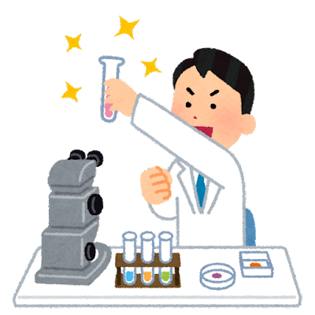



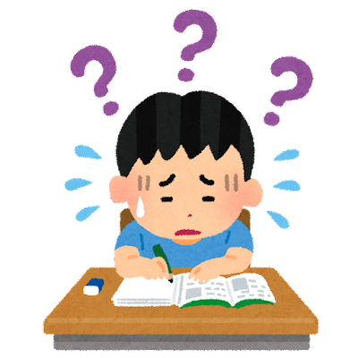
ハード＠シリコンからソフト＠ゲルへ？
知的生産性
正解のない問題の世界
創造性の壁
GPT-？
GPT-３
GPT-2
正解のある問題の世界
LSTM
（出典）「Scaling Lawの限界」 清水亮 (※図表のキャラクタは 「いらすとや」（irasutoya.com）を利用）
パラメータ数

Slide 16
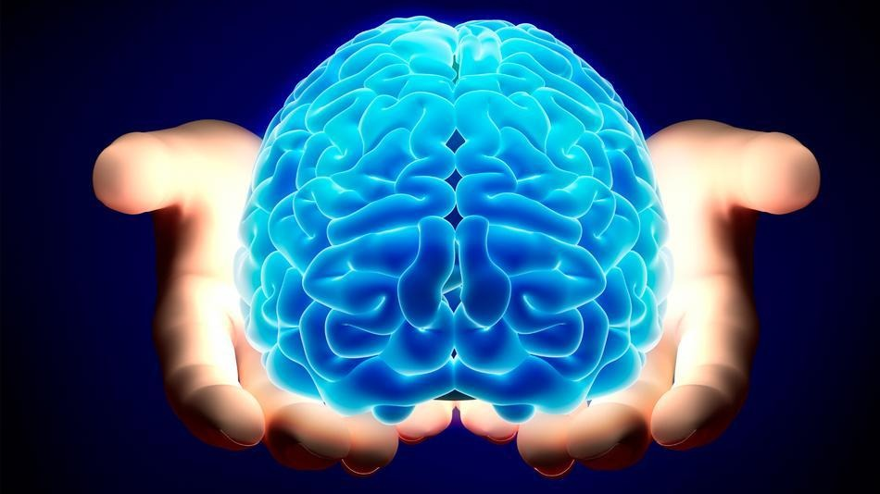
脳もゲル？

Slide 17
有難う御座いました
当レポートに掲載されているあらゆる内容は無断転載・複製を禁じます。
当レポートは信頼できると思われる情報ソースから入手した情報・データに基づき作成していますが、当社はその正確性、完全性、信頼性等を保証するものではありません。当レポートは執筆者の見解に基づき作成されたものであり、当社及び三井物産グループの統一的な見解を示すものではありません。また、当レポートのご利用により、直接的あるいは間接的な不利益・損害が発生したとしても、当社及び三井物産グループは一切責任を負いません。レポートに掲載された内容は予告なしに変更することがあります。

